Slide 1
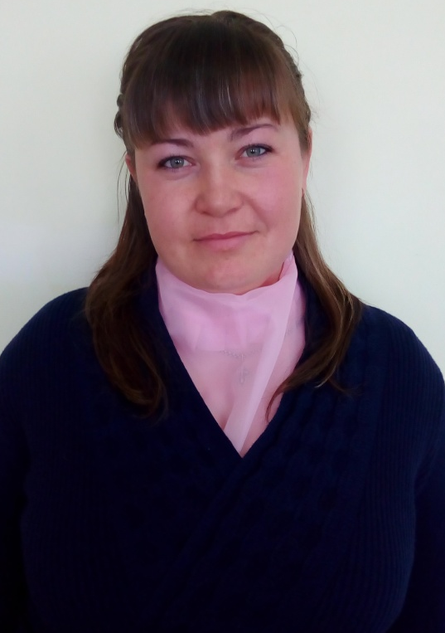
Жалновой Светланы Андреевны воспитателя МБДОУ «Инсарский детский сад «Солнышко»
Министерство Образования Республики Мордовия
Портфолио

Slide 2
Общие сведения
ФИО | Жалнова Светлана Андреевна
Дата рождения | 11.09.1991г.
Образование, квалификация по диплому | Высшее. Мордовский государственный педагогический институт им. М. Е. Евсевьева. Квалификация: Учитель по специальности «Родной язык и литература с доп. спец. «Русский язык и литература»
Занимаемая должность | Воспитатель
Стаж педагогической работы | 7 лет
Общий трудовой стаж | 7 лет
Дата последней аттестации | 19.11.2015г. (приказ №1044)

Slide 3
Ссылка на электронное портфолио
https://dsolnins.schoolrm.ru/sveden/employees/30788/308687/

Slide 4
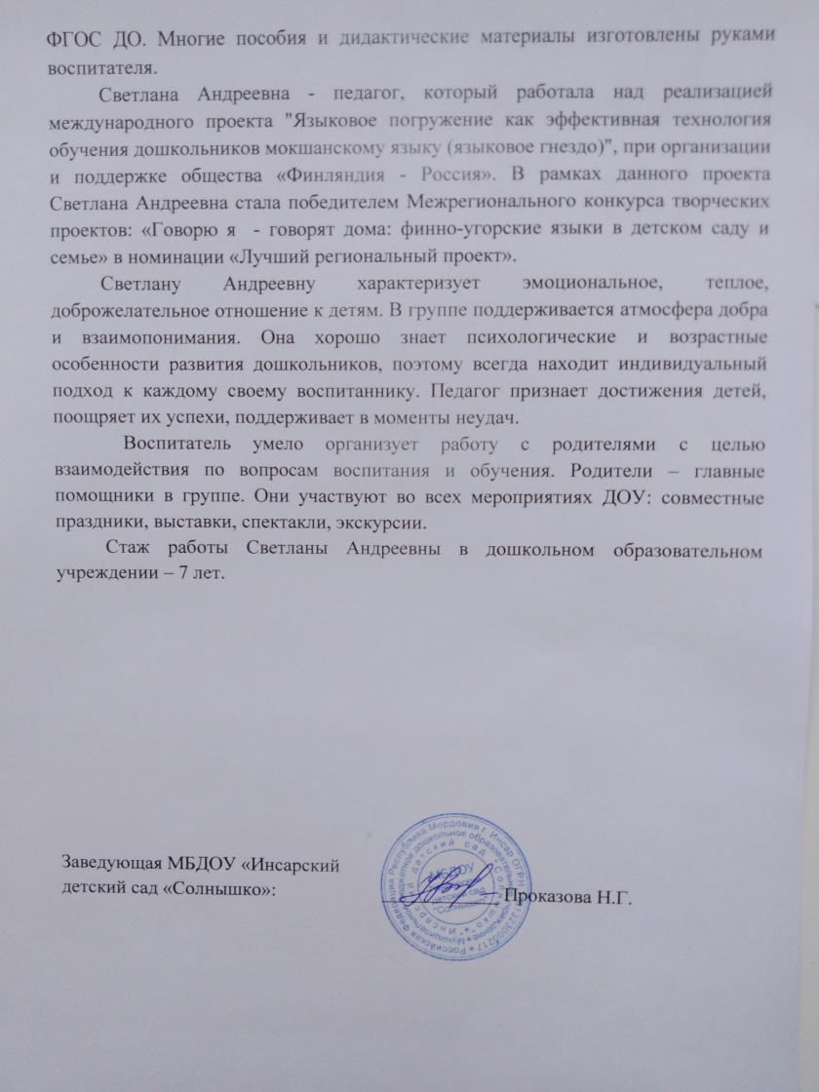
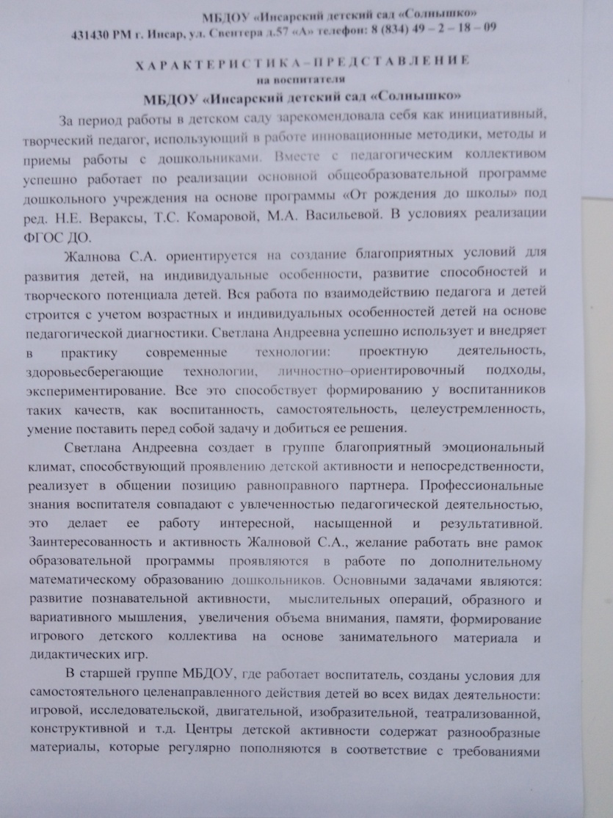
Характеристика-представление

Slide 5
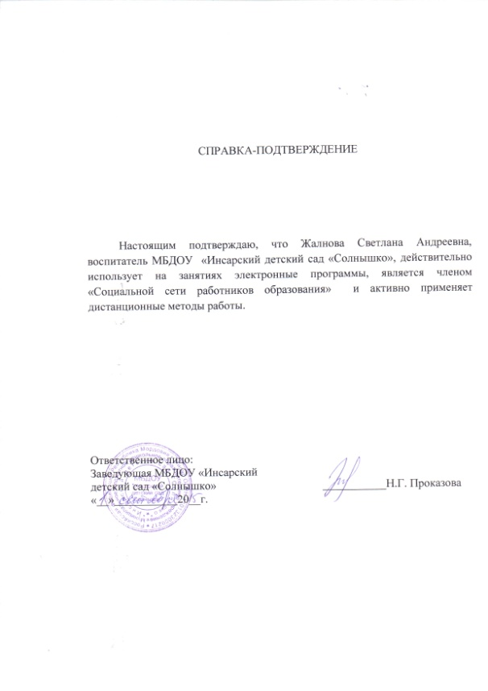
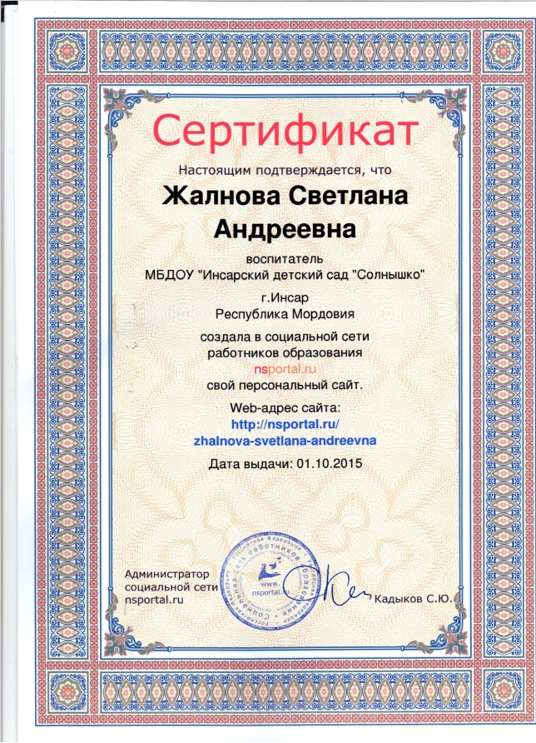
Применение информационно – коммуникационных технологий
http://nsportal.ru/zhalnova-svetlana-andreevna

Slide 6
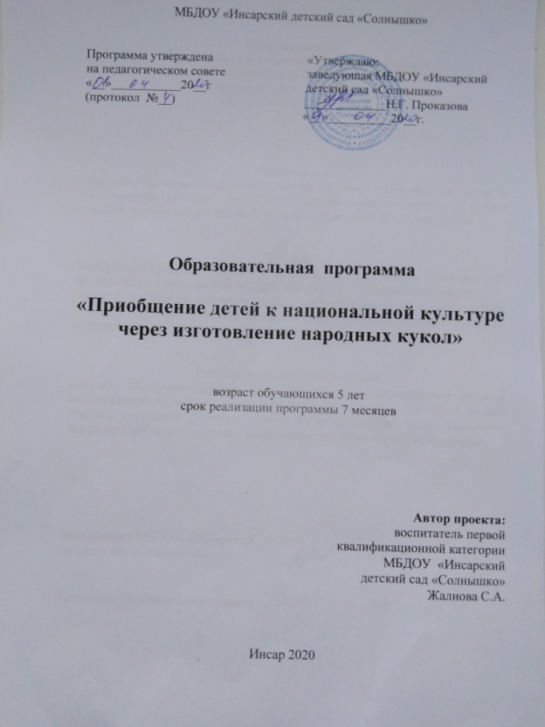
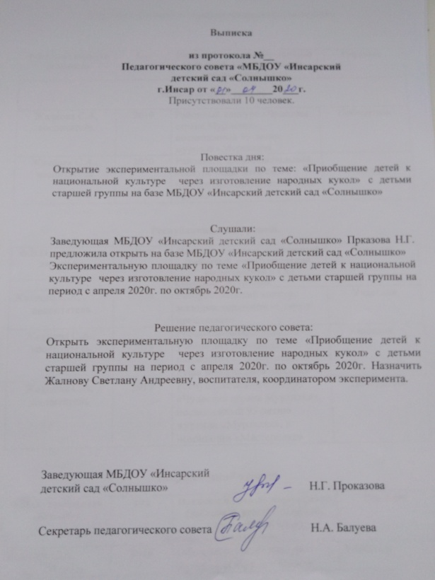
1. Участие в инновационной (экспериментальной) деятельности

Slide 7
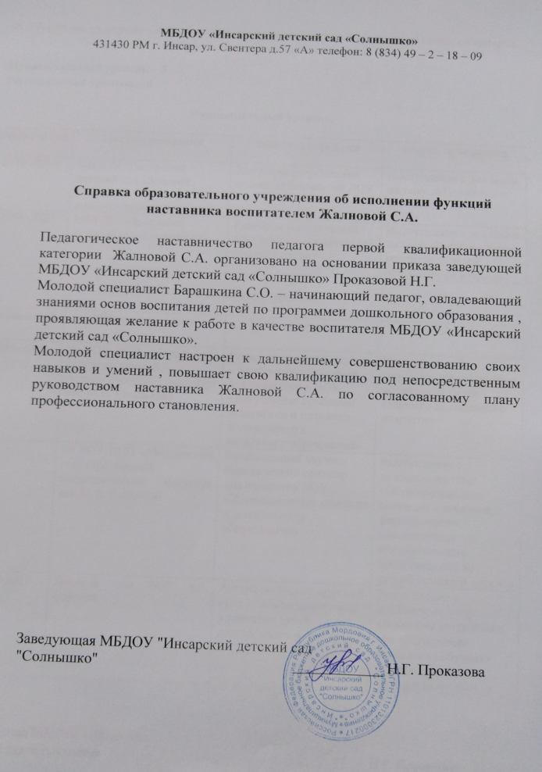
2. Наставничество

Slide 8
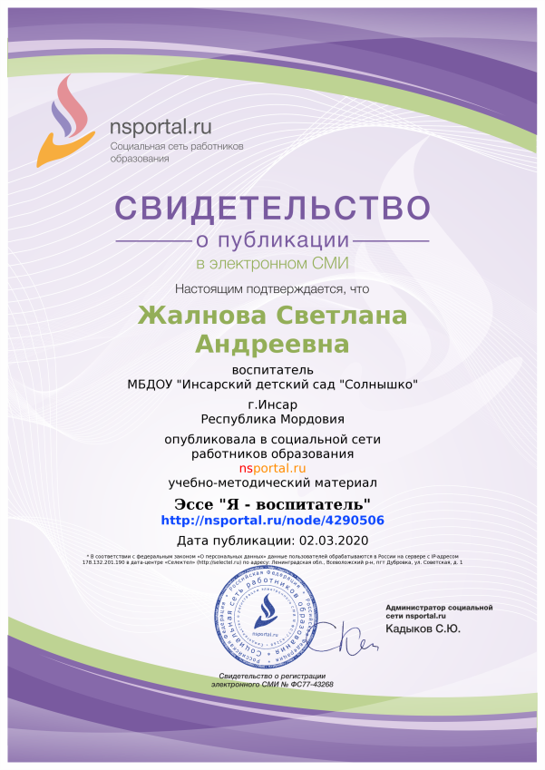
3. Наличие публикаций, включая интернет - публикации

Slide 9
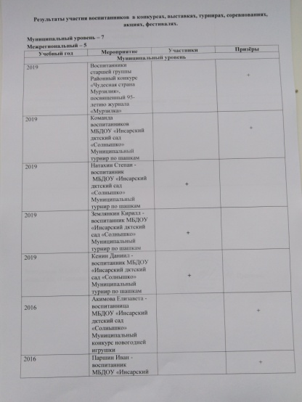
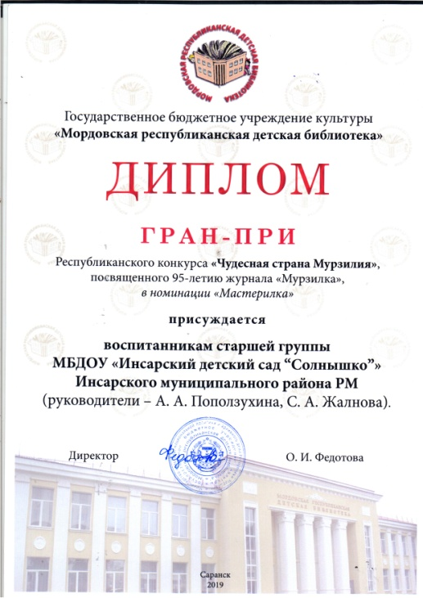
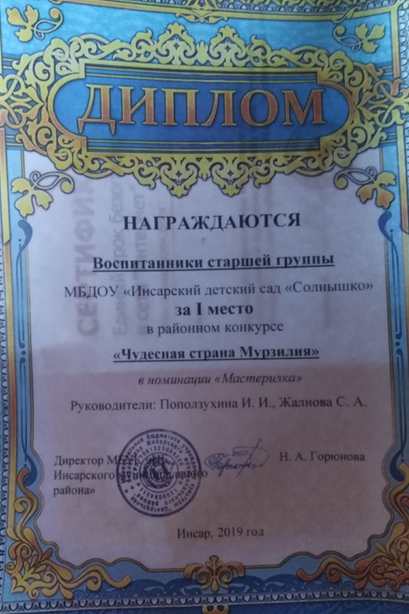
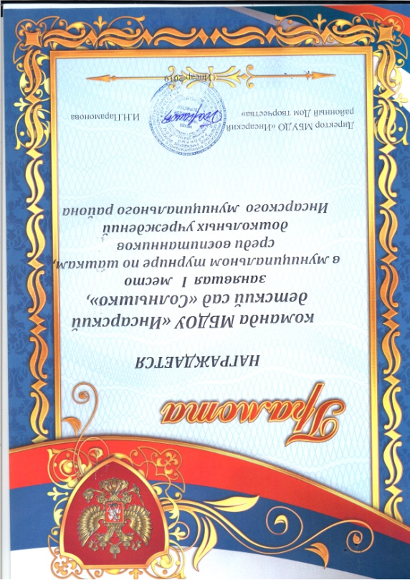
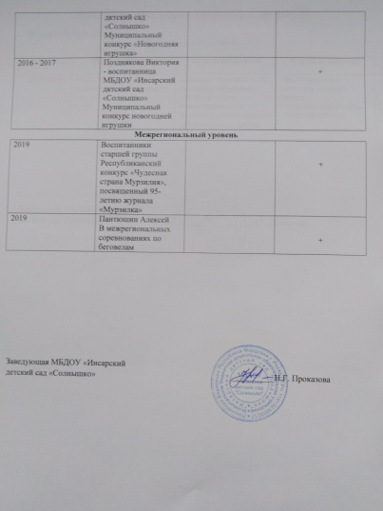
4. Результаты участия воспитанников (конкурсах, выставках, соревнованиях, фестивалях)

Slide 10
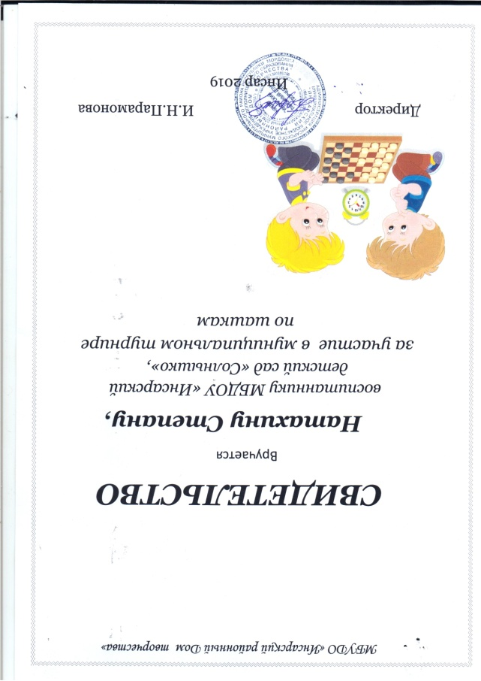
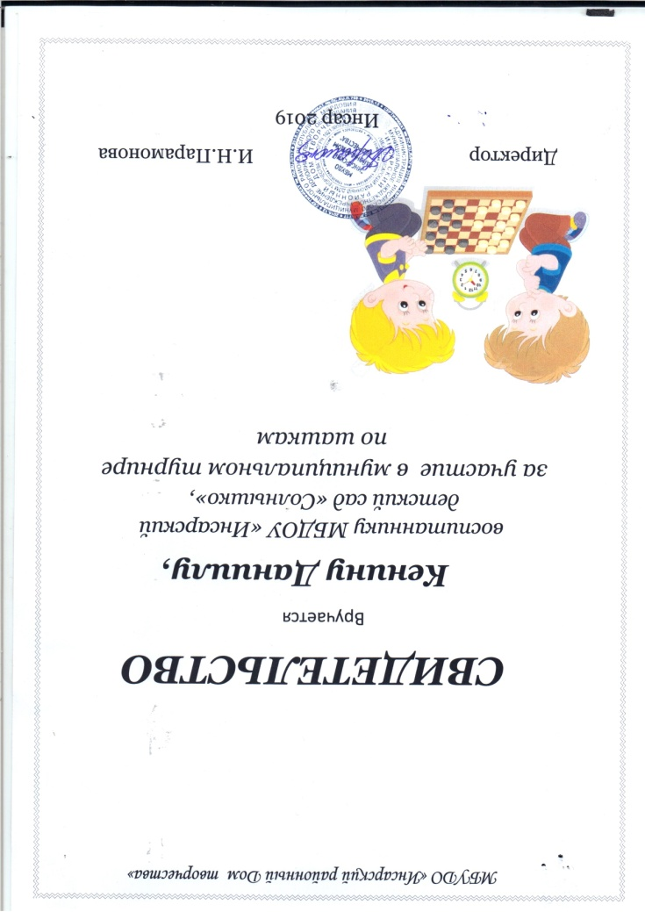
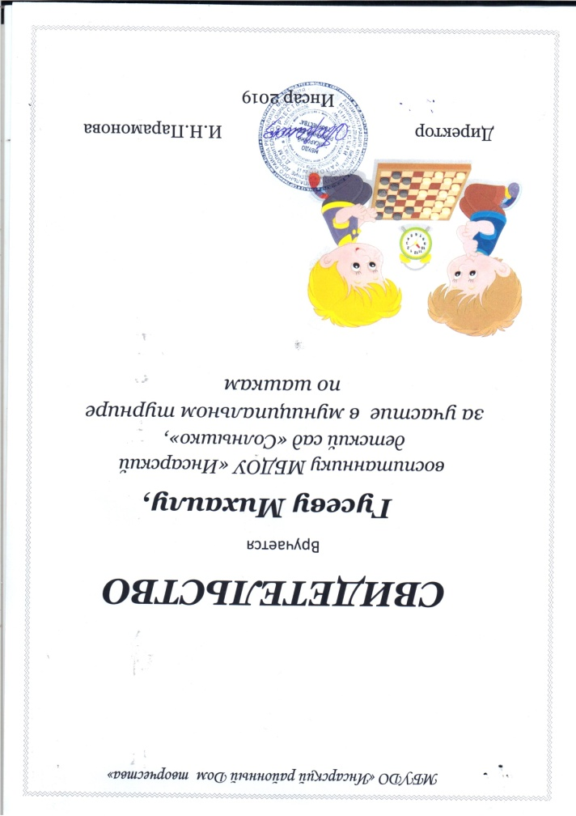

Slide 11
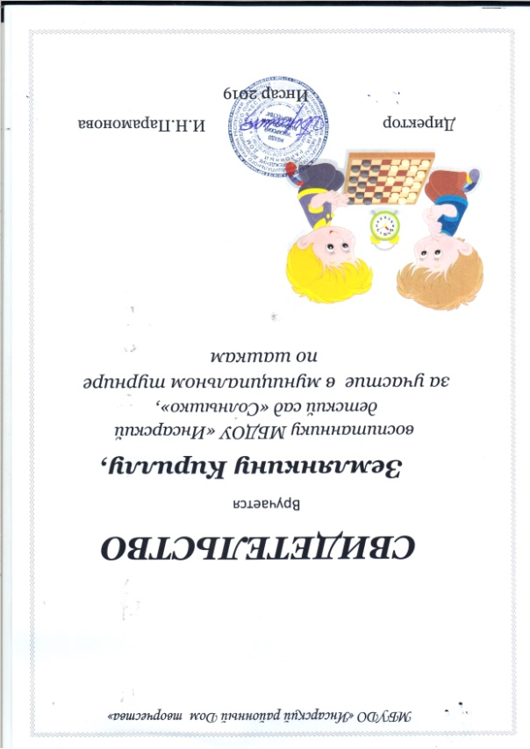
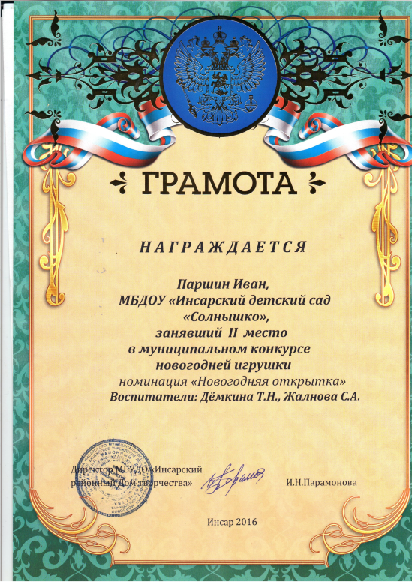
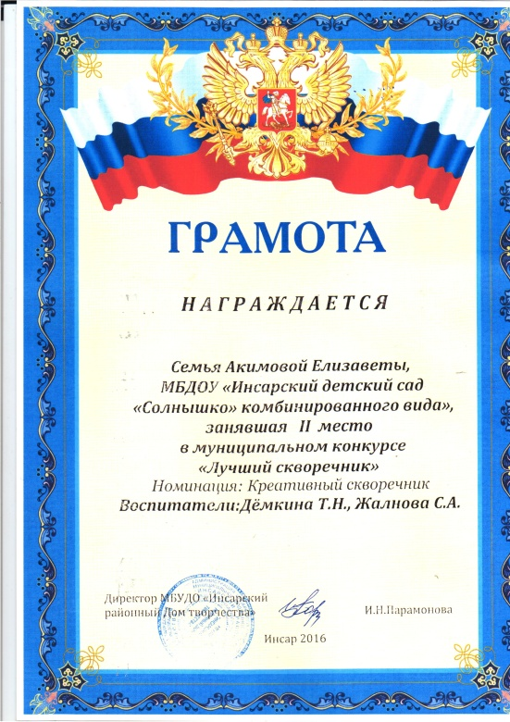

Slide 12
5. Наличие авторских программ, методических пособий

Slide 13
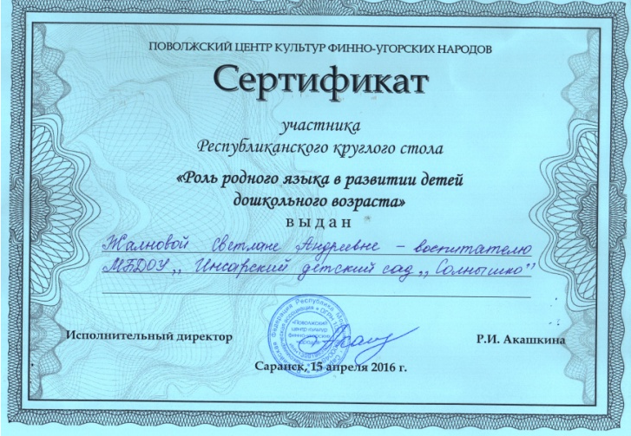
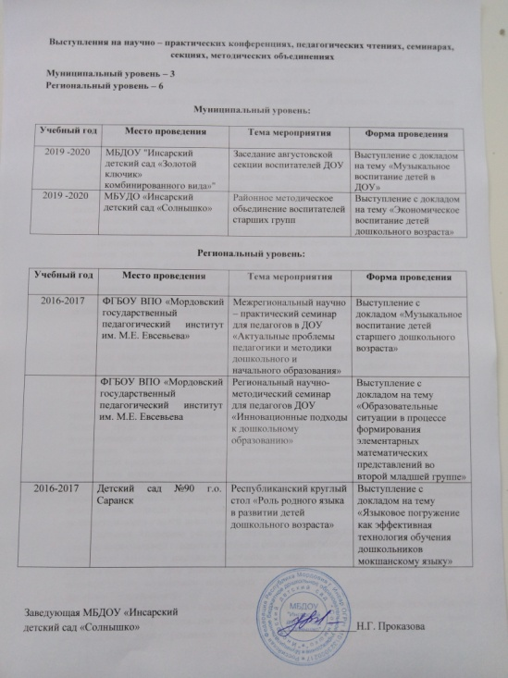
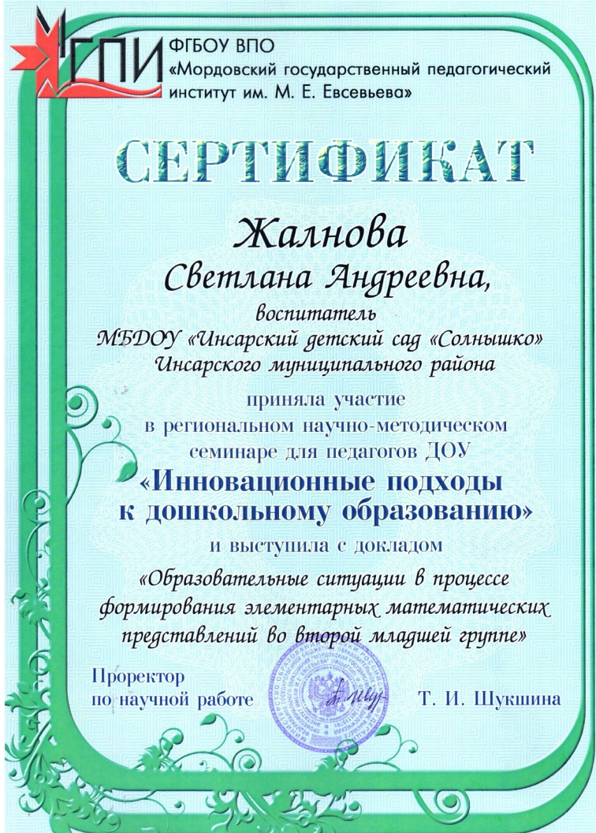
6. Выступления на заседаниях методических советов, научно – практических конференциях, педагогических чтениях, семинарах, секциях, форумах, радиопередачах;

Slide 14
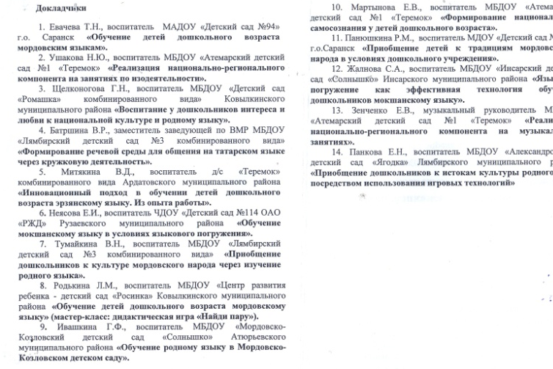
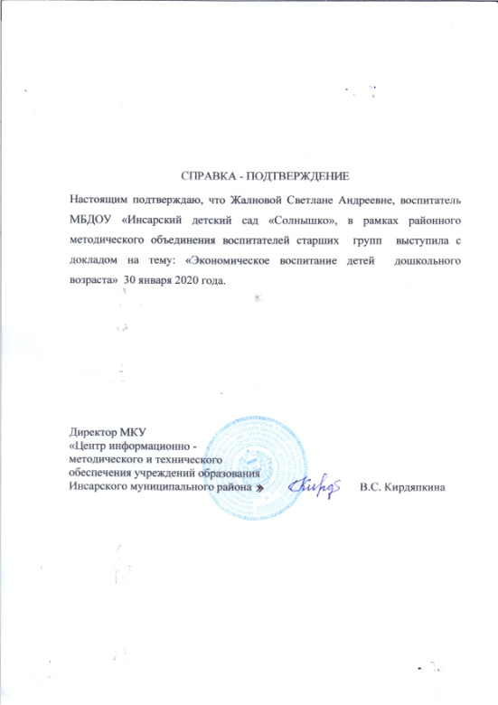
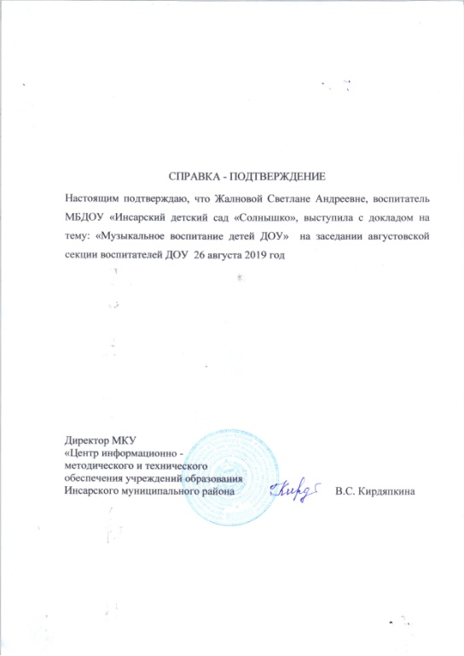

Slide 15
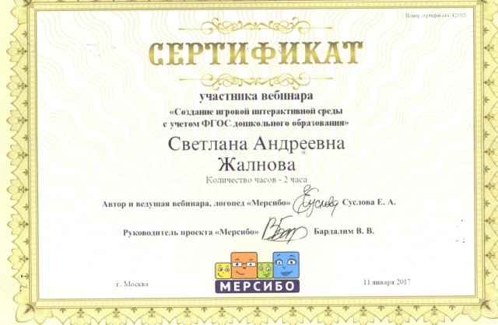
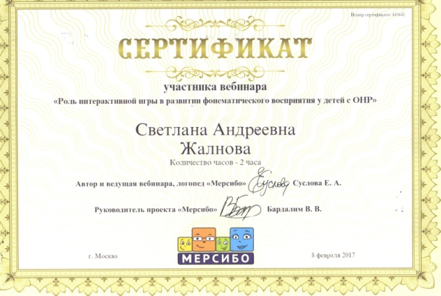
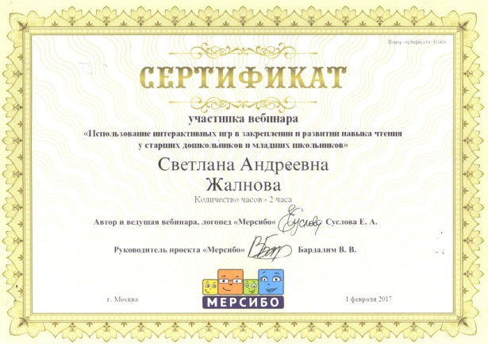
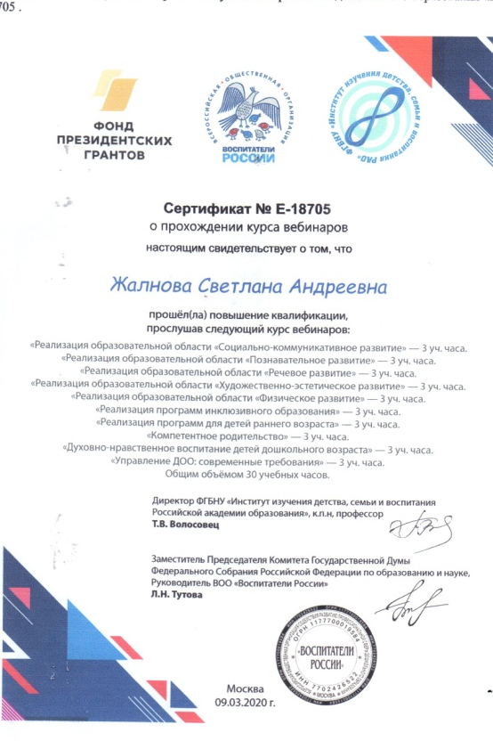
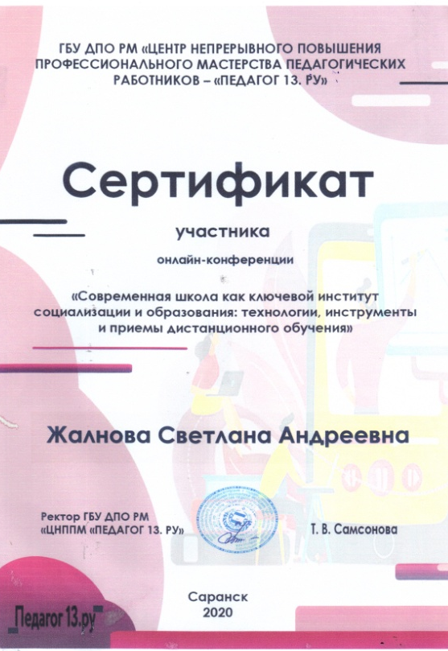

Slide 16
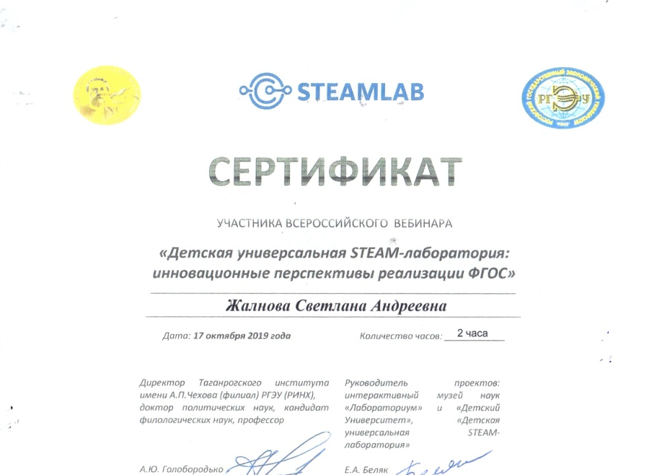
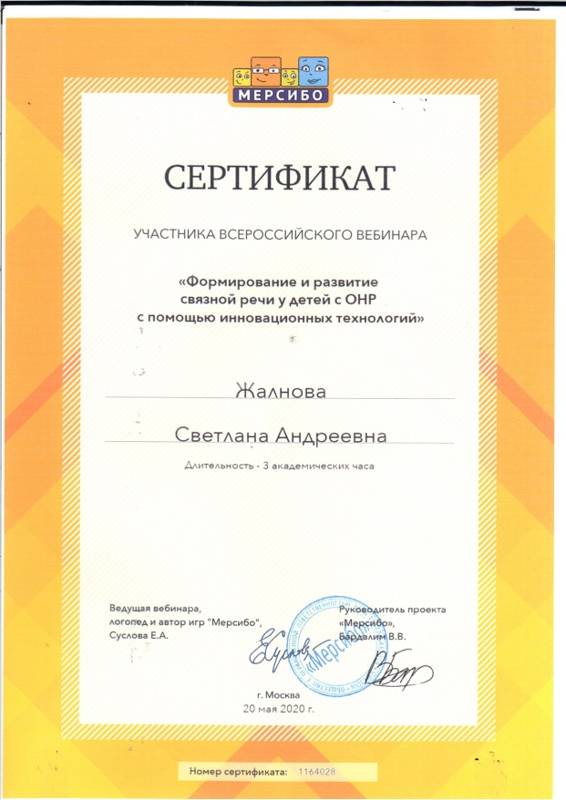
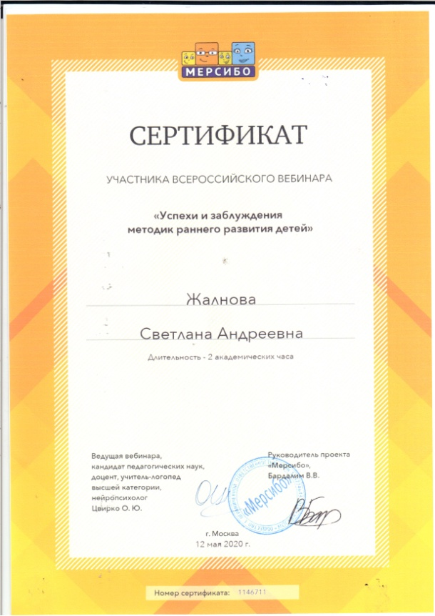
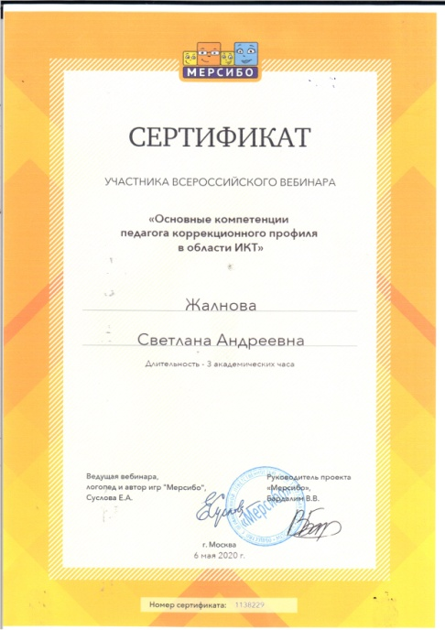

Slide 17
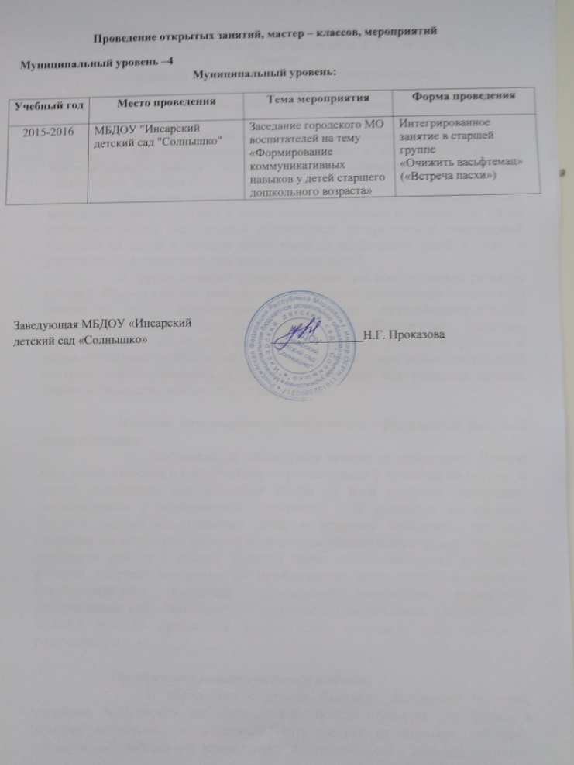
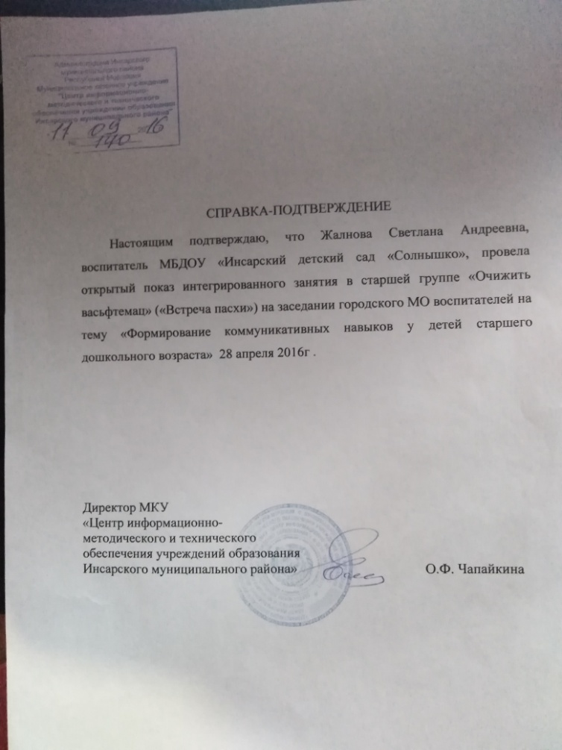
7. Проведение открытых занятий, мастер-классов, мероприятий

Slide 18
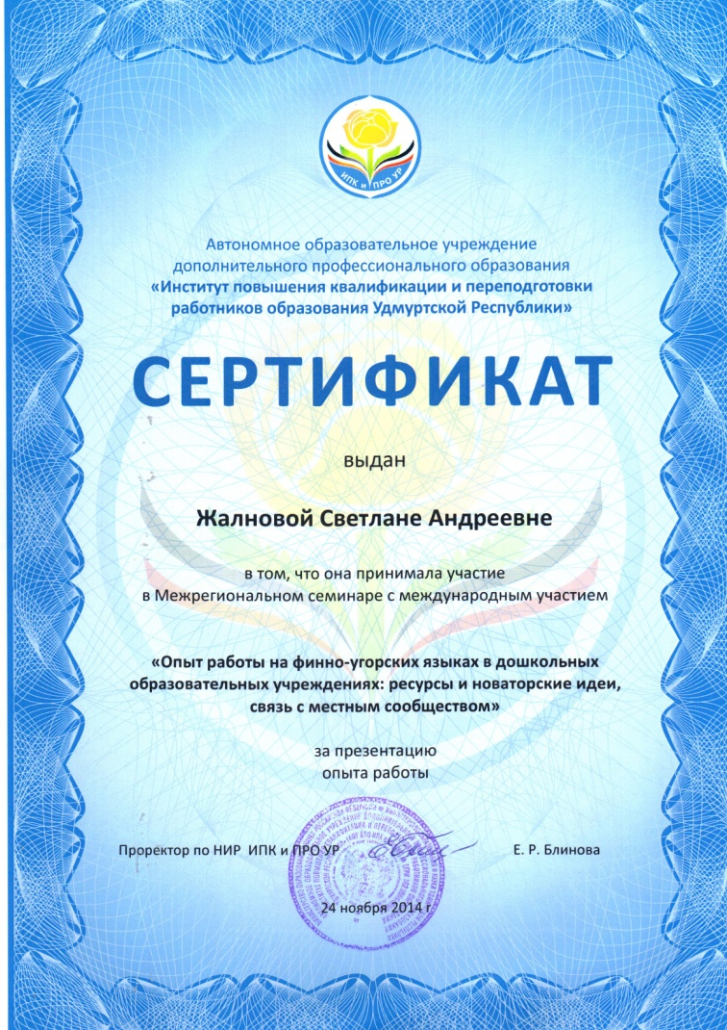
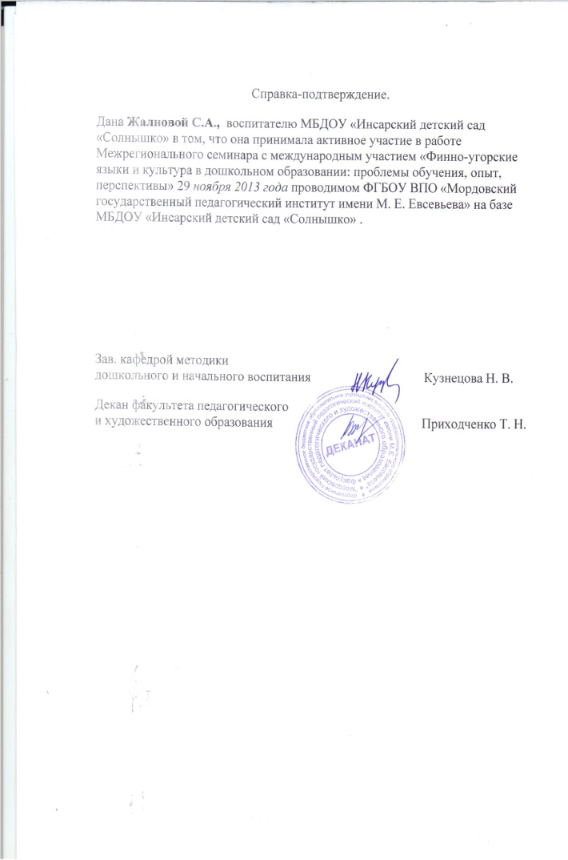

Slide 19
8. Экспертная деятельность

Slide 20
9. Общественно-педагогическая активность педагога: участие в комиссиях, педагогических сообществах, в жюри конкурсов

Slide 21
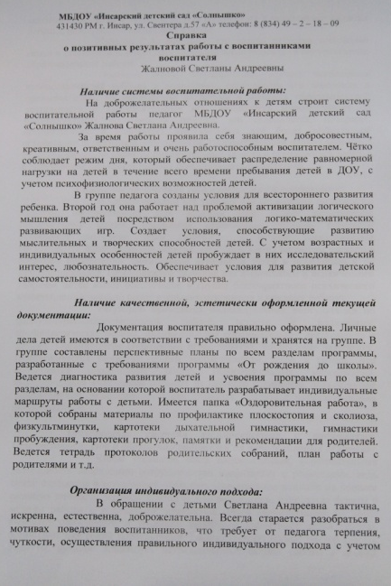
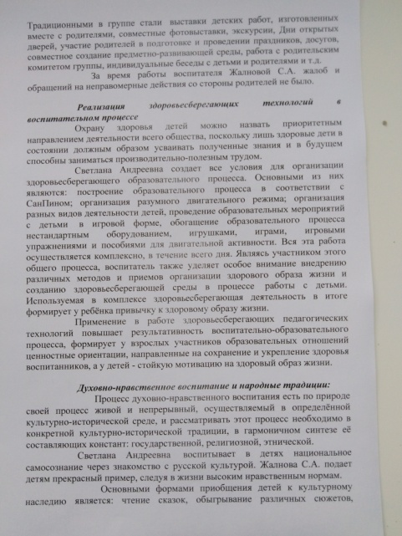
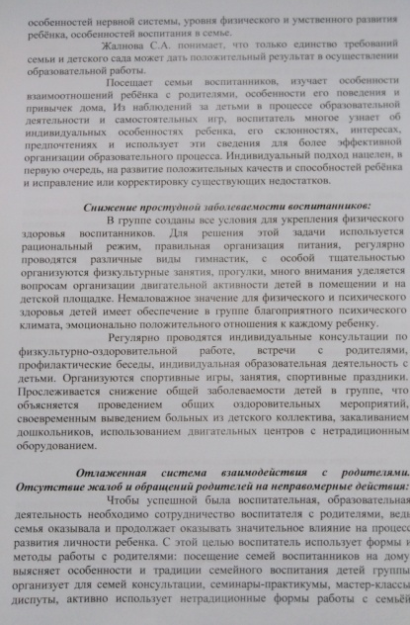
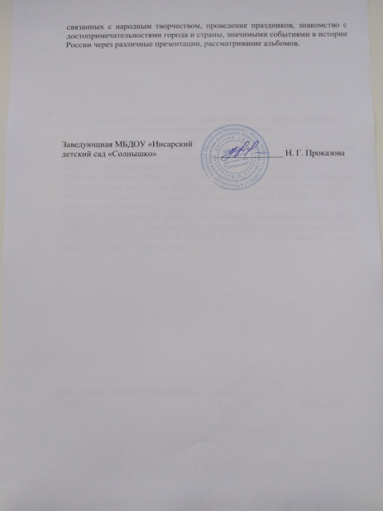
10. Позитивные результаты работы с воспитанниками

Slide 22
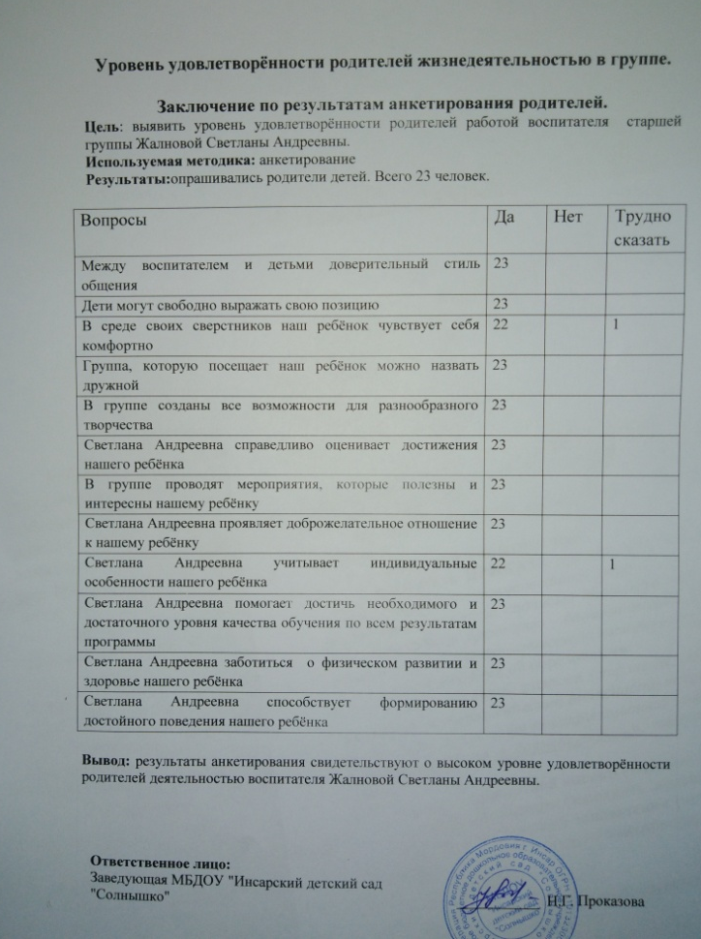
11. Уровень удовлетворенности родителей

Slide 23
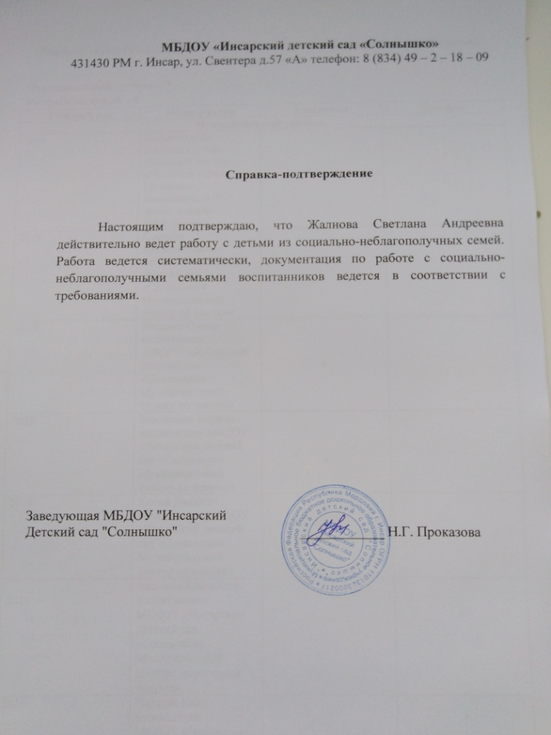
12. Работа с детьми из социально-неблагополучных семей

Slide 24
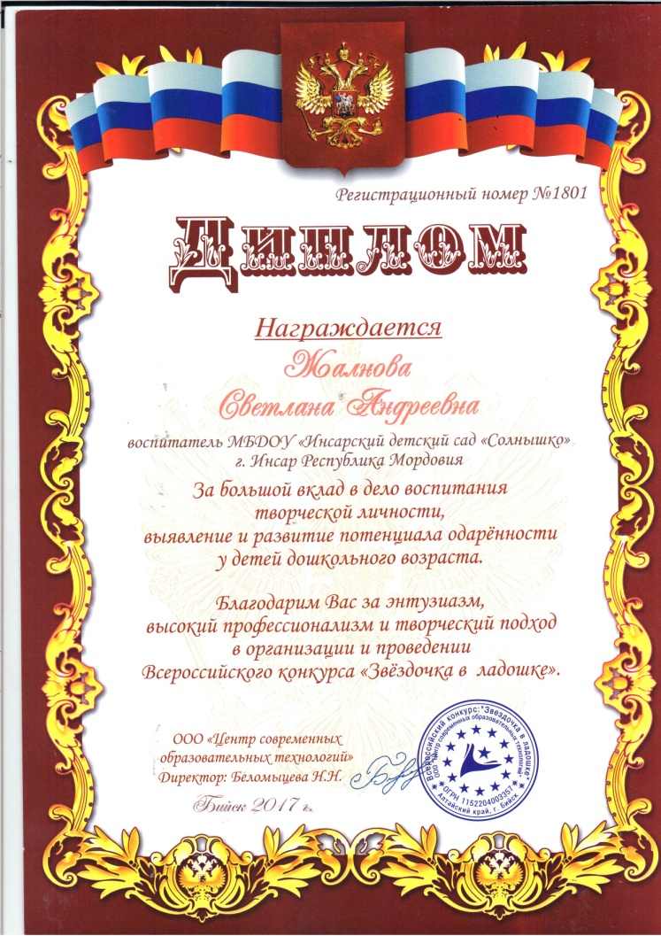
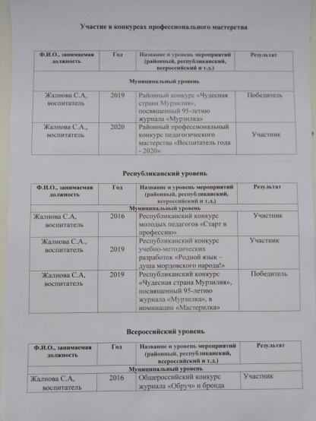
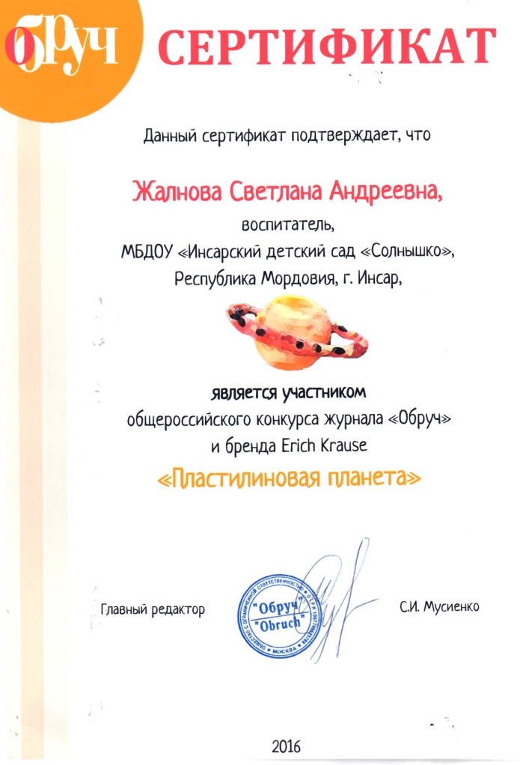
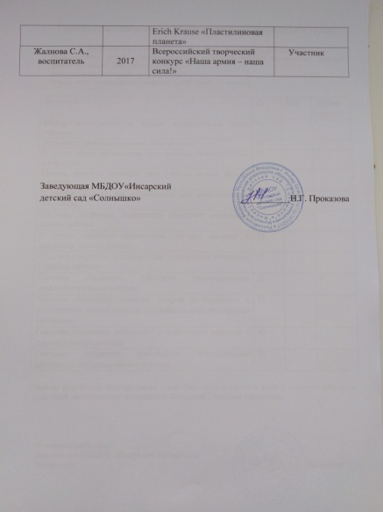
13. Участие педагога в профессиональных конкурсах

Slide 25
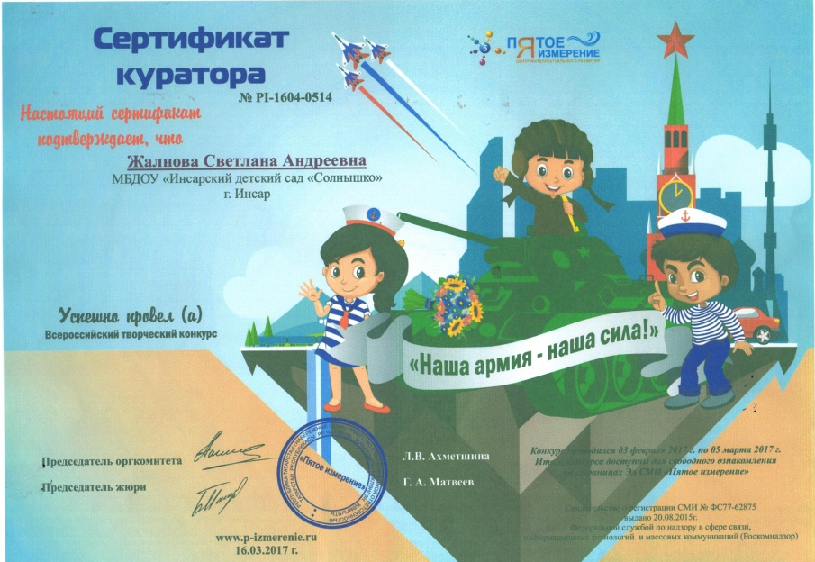

Slide 27
14. Награды и поощрения педагога

Slide 29
Повышение квалификации

